Slide 1




Storytelling魔法：零基礎抓住聽眾耳朵
汇报人:Kimi AI
时间:2025/01/01

Slide 2



CONTENTS
目录
01
故事力為何決定舞台生死
02
三分鐘勾住靈魂的框架
03
角色與細節的魔力
04
情緒電流與節奏開關
05
開口就能用的實戰練習
06
從追聽到追隨的影響力

Slide 3

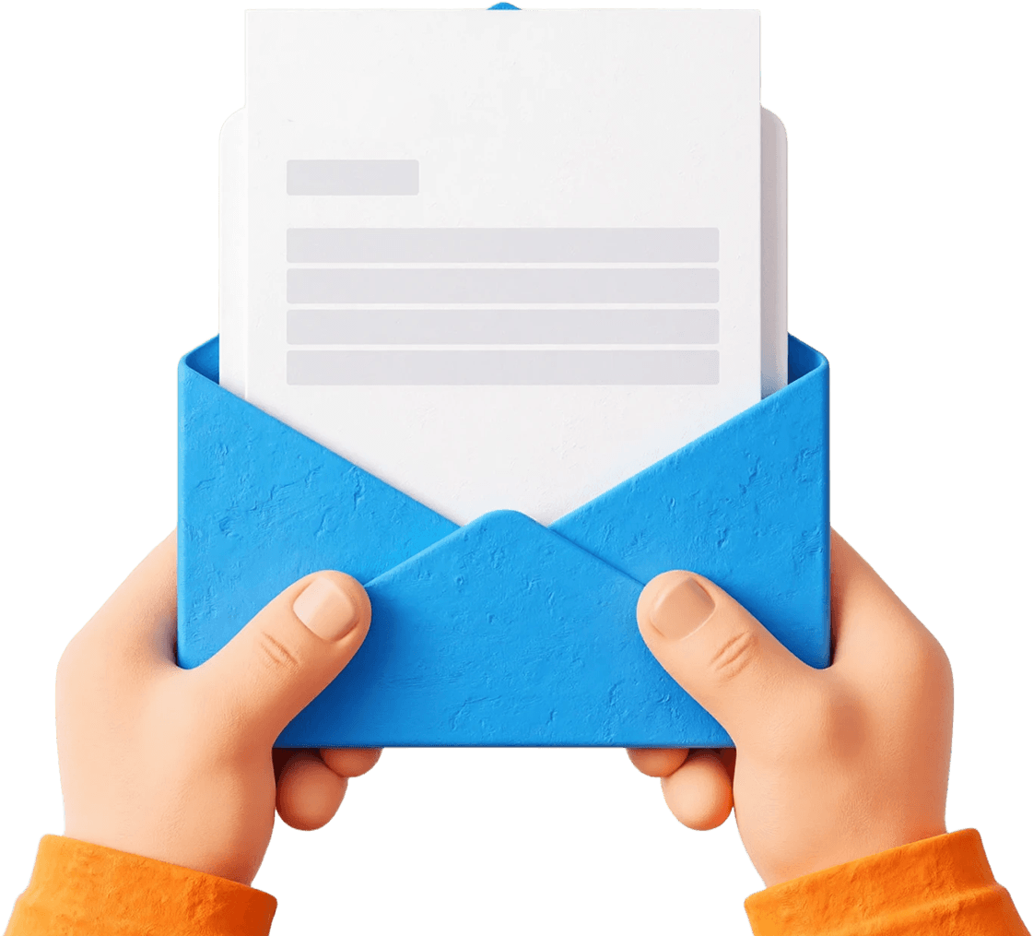
01
故事力為何決定舞台生死

Slide 4
資訊爆炸時代，唯有故事能突圍
在每天數萬條訊息的轟炸下，理性數據極易淹沒，唯有情感故事能穿越雜訊，讓訊息黏著度瞬間提升。
品牌行銷
職場溝通
社交互動
將產品功能轉化為用戶渴望，建立情感連結。
讓提案與報告更具說服力，留下深刻印象。
快速拉近人際距離，展現個人魅力與價值觀。

Slide 5

聽眾大腦，只為情節開綠燈
神經科學研究揭示，故事能激活大腦，創造親歷感，是打開注意力的生物鑰匙。
鏡像神經元活躍
聽眾會在腦中模擬故事情節，如同親身經歷。
多巴胺分泌
情節起伏促使大腦釋放多巴胺，維持高度專注與記憶。

Slide 6
02
三分鐘勾住靈魂的框架

Slide 7
三幕結構：暗藏引力的節奏
將「起承轉合」精煉為「鋪陳—衝突—解決」，在三分鐘內牽引聽眾情緒。
解決 (30秒)
鋪陳 (30秒)
衝突 (60秒)
→
→
給出 意料之外 又情理之中的收束。
快速建立主角與其 核心渴望 。
層層疊加阻礙， 放大情緒張力 。

Slide 8
英雄旅程精簡版
1
離開舒適圈
主角因某個契機，離開熟悉的環境。
將繁複的12步濃縮為三步驟，提供初學者易記的口訣。
2
遭遇試煉
面對重重挑戰與失敗，能力與意志受到考驗。
「離開、試煉、禮物」
3
帶著禮物回歸
適用於個人品牌、產品募資與團隊願景。記住，「禮物」必須呼應 聽眾利益 。
從旅程中獲得寶貴經驗或實物，並分享給眾人。

Slide 9
03
角色與細節的魔力

Slide 10
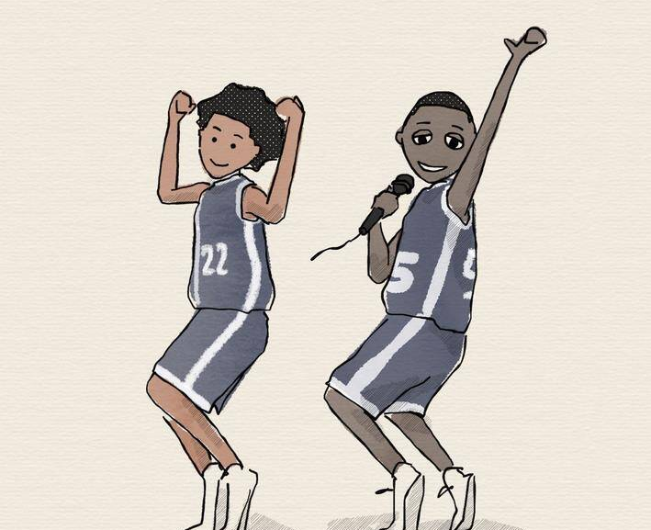
主角，只能有一個記憶點
避免「群像鋪陳」導致焦點渙散，謹守「單一主角＋單一渴望」原則。
核心技巧：記憶鉤 (Memory Hook)
用最外顯的 缺陷或標籤 讓角色鮮活。
例如：
「那個永遠穿拖鞋的工程師」

Slide 11
感官細節，讓情節自帶畫面
運用「氣味、觸感、聲音」等細節喚起聯覺，讓故事從「告知」變成「體驗」。
平淡陳述
生動體驗
→
「那天很熱。」
「柏油冒出的熱氣，把襪子蒸出酸味。」
提示：每幕植入一顆「感官炸彈」，但須與情緒轉折相關。

Slide 12
04
情緒電流與節奏開關

Slide 13
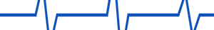
衝突密度，決定聽眾的心跳頻率
「衝突—釋放」的循環如同心跳，維持故事的張力與生命力。
實操節拍器：每 90 秒製造一次小衝突
例如：在產品簡報中，先暴露失敗案例，再立即用數據轉折，保持聽眾情緒曲線的高斜率。

Slide 14
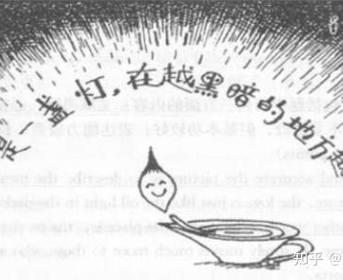
伏筆與回音，讓結尾爆炸
運用「前埋釘子、後拔釘子」的技巧，在結尾形成強力的情緒回音壁。
1. 開場埋釘
拋出一句看似隨口的細節，如「母親留下的舊手電筒」。
2. 結尾拔釘
揭示其象徵意義，如「那道光，終於照亮了我回家的路」。

Slide 15
05
開口就能用的實戰練習

Slide 16
實戰練習：電梯測試 30秒版
用「背景＋衝突＋解決」三句話模板，強迫大腦進入「刪除廢話」模式。
三句話故事公式
背景： 誰？在哪？想做什麼？
衝突： 但是，發生了什麼阻礙？
解決： 所以，他/她做了什麼？結果是？
目標：30秒內向陌生人講完，並讓對方記住。

Slide 17
實戰練習：故事接龍急救包
透過隨機關鍵詞，訓練大腦快速建立因果鏈，將荒謬元素導回主題。
夜市
遲到
老闆娘
挑戰：用以上詞彙，在1分鐘內編出一個有起承轉合的故事。

Slide 18
06
從追聽到追隨的影響力

Slide 19

故事，是信任貨幣的鑄造廠
故事能降低說服成本，將你的主張轉化為聽眾的「共同結論」，累積可兌現的信任存款。
職場晉升： 讓能力被看見，被記住。
群眾募資： 讓陌生人相信你的夢想。
品牌忠誠： 讓顧客成為你的傳道者。

Slide 20
讓世界記得你的最後一句
將故事的力量導向正面改變。無論是推動專案、銷售理念或號召公益，都需在結尾給出「可立即執行的最小步驟」。
行動召喚 (Call to Action)
從明天開始，用一個 三分鐘的故事 ，
開啟你的每一次對話，讓世界因你的敘事而轉動。

Slide 21


THANK YOU FOR WATCHING
感谢您的观看
汇报人:Kimi AI
时间:2025/01/01

